Slide 1
отчет о работе ТАТАРСТАНСКОГО регионального отделения Российской экологической академии в 2021 году

Slide 2
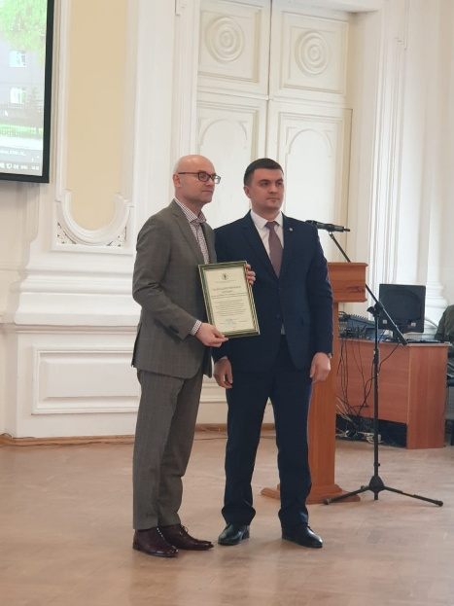
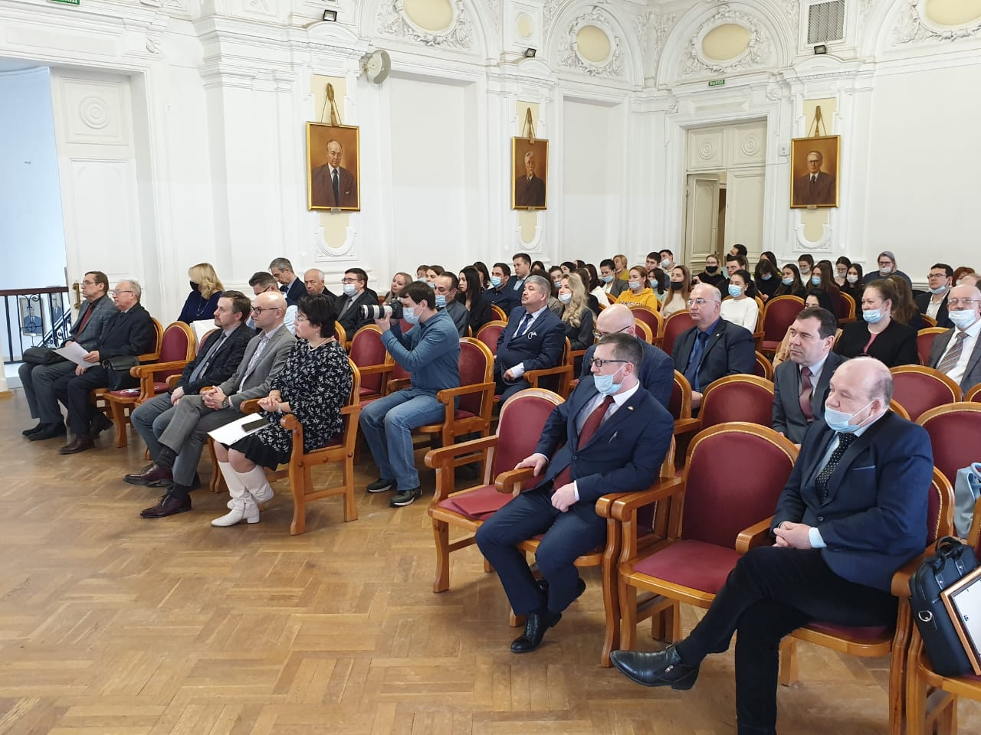
Проведение Всероссийской научной конференции с международным участием «Инновационные технологии защиты окружающей среды в современном мире»
Членами Татарстанского регионального отделения РЭА 18-19 марта 21021 г. в ФГБОУ ВО «Казанский национальный исследовательский технологический университет» проведена Всероссийская научная конференции с международным участием молодых ученых и специалистов «Инновационные технологии защиты окружающей среды в современном мире», посвященная 50-летию экологического технологического образования в Российской Федерации и Республике Татарстан.
Приказом Министерства высшего и среднего специального образования СССР № 230 от 19 марта 1971 года в Казанском химико-технологическом институте и еще в двух ВУЗах Российской Федерации была организована подготовка инженеров по специальности 0836 «Рекуперация вторичных материалов промышленности». Эту дату можно считать рождением экологического технологического образования в Российской Федерации и Республике Татарстан, которому в 2021 году исполнилось 50 лет!

Slide 3
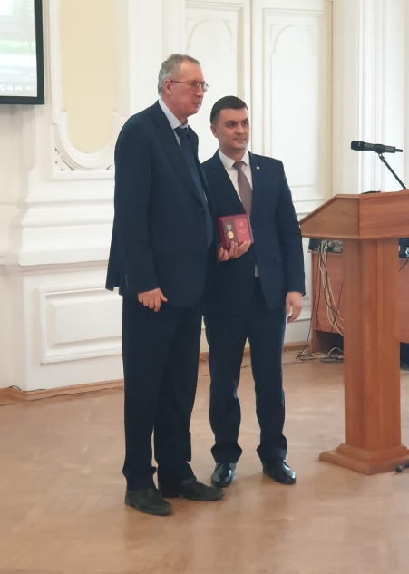
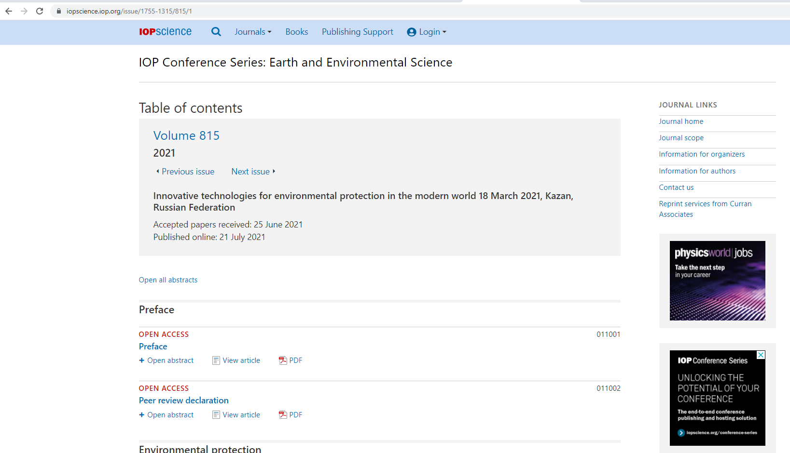
Секции конференции
Очистка сточных и природных вод.
Охрана атмосферного воздуха от загрязнений органического и неорганического происхождения.
Утилизация и рекуперация отходов производства и потребления.
Мониторинг качества и оценка воздействия загрязняющих веществ на объекты окружающей среды.
Биотехнологии в процессах охраны окружающей среды.
Охрана окружающей среды и рекуперация вторичных материалов промышленности на предприятиях по производству энергонасыщенных материалов и изделий.
Конференция направлена на решение проблем, связанных с охраной воздушной и водной сред, переработкой отходов производства и потребления, мониторинга объектов окружающей природной среды, а также выработку научно обоснованных предложений по решению экологических проблем.
В связи с пандемией коронавирусной инфекции конференция проводится в заочном формате. Однако торжественные мероприятия открытия конференции и 50-летия экологического технологического образования в Российской Федерации и Республике Татарстан состоялись в очном формате.
В электронном сборнике докладов конференции опубликованы более 350 статей. Статьи проиндексированы в системе РИНЦ. Сборник разослан по основным библиотекам России и зарубежья.
В результате конкурсного отбора лучшие статьи опубликованы в сборнике IOP Conference Series: Earth and Environmental Science Сер. «Innovative Technologies for Environmental Protection in the Modern World». Статьи проиндексированы в базе данных Scopus.

Slide 4
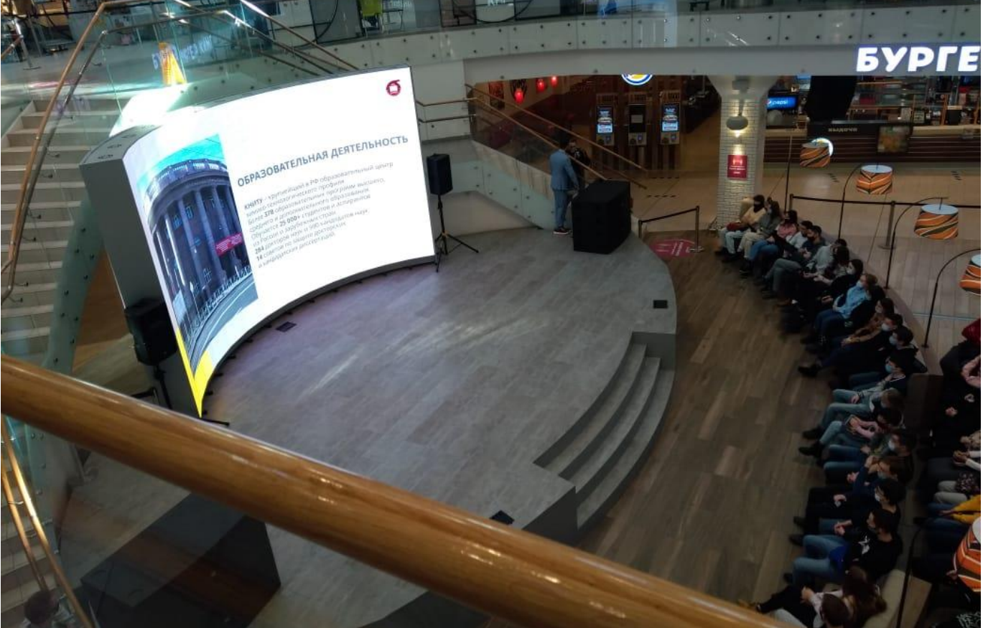
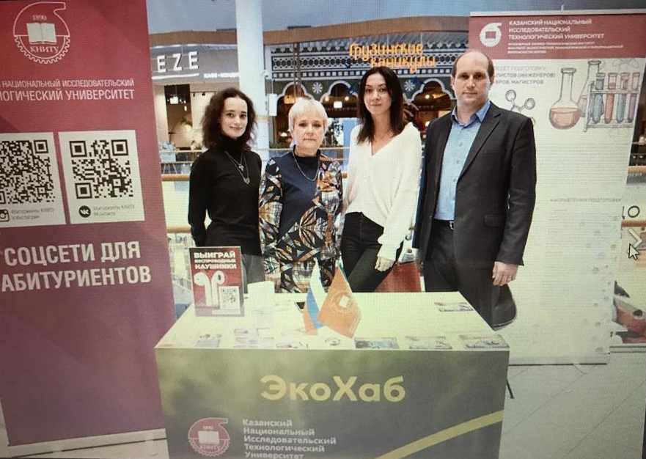
Проект «ЭкоHub»
Члены Татарстанского регионального отделения РЭА принимали участие в организации и проведении 18-19 февраля и 21-22 октября 2021 г. профориентационного экопросветительного проекта «ЭкоHub», проводимом в ТЦ «МЕГА».
Проект «ЭкоHub» - дни «открытых дверей» экологических факультетов вузов г. Казани, врамках которого ученикам 9-11 классов школ и иных образовательных учреждений города, сопровождавшим их учителям и всем заинтересованным проблемами охраны окружающей среды посетителям ТЦ «МЕГА» представляли:
1) принципы рационального природопользования;
2) направления образовательной и научной деятельности;
3) условия поступления абитуриентов.
В мероприятиях приняло участие более 1500 человек.

Slide 5
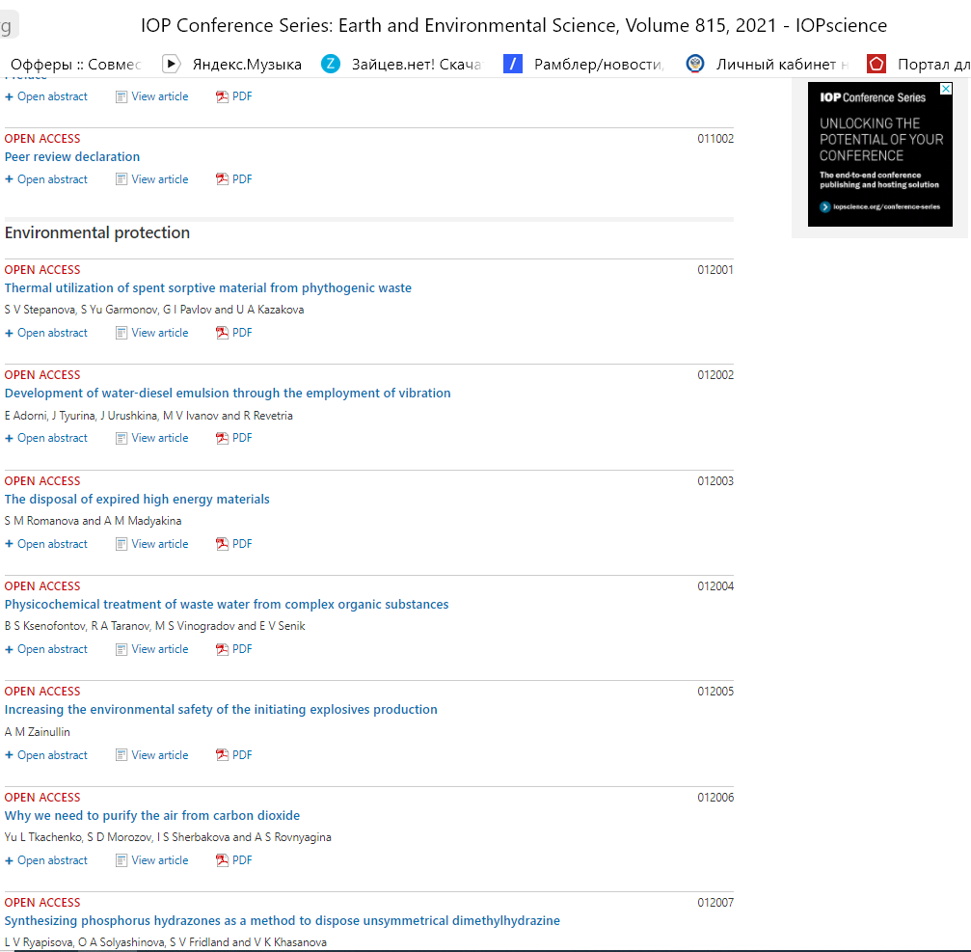
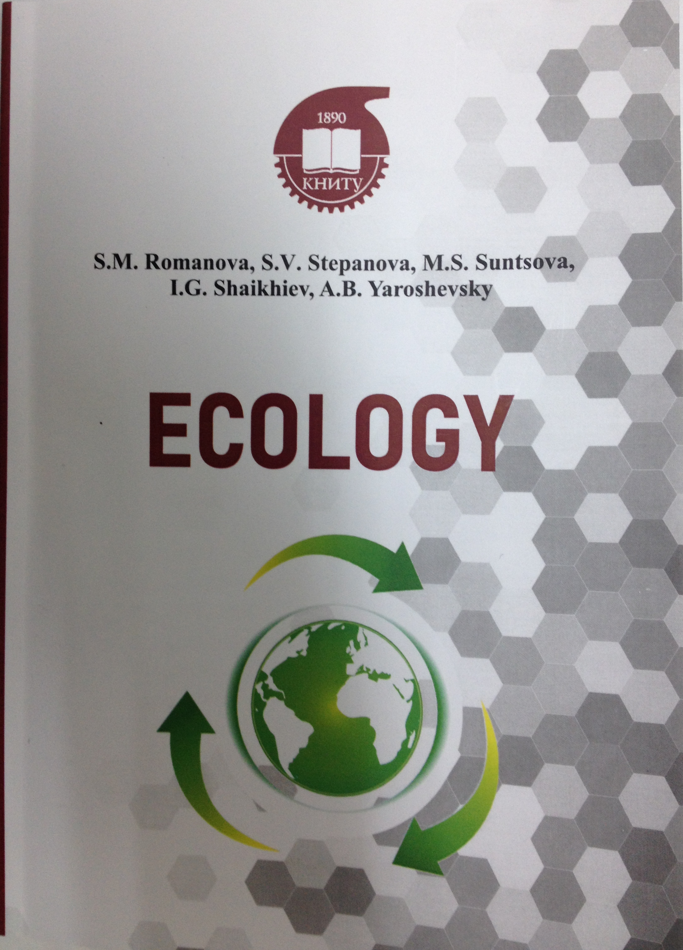
Публикационная активность
За отчетный период членами Татарстанского регионального отделения РЭА получено 5 авторских свидетельств опубликовано более 150 научных работ, в том числе:
1 монография;
3 учебных пособия;
28 статей в изданиях, индексируемых в базе данных Scopus;
19 статей в изданиях из перечня ВАК РФ;
100 статей в сборниках материалов конференций.

Slide 6
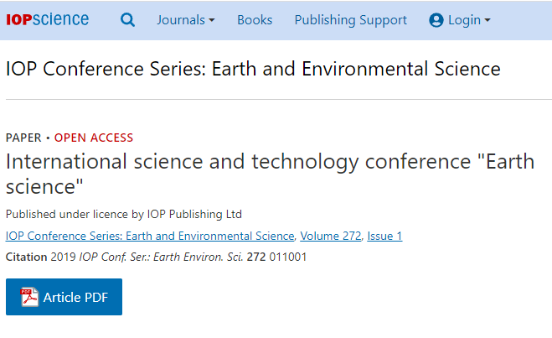
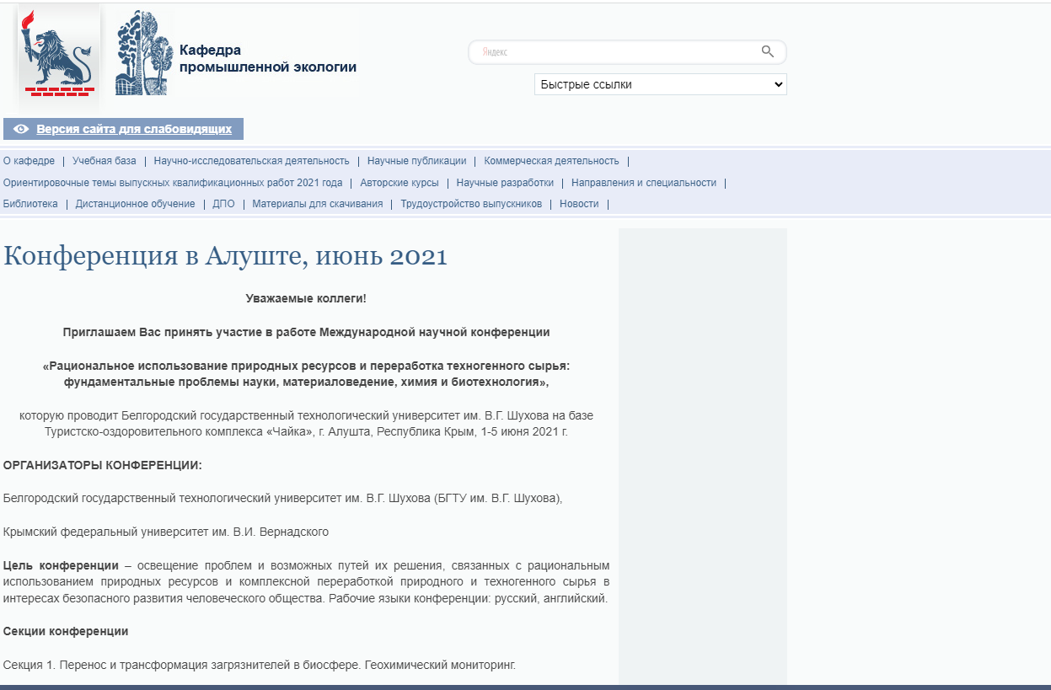
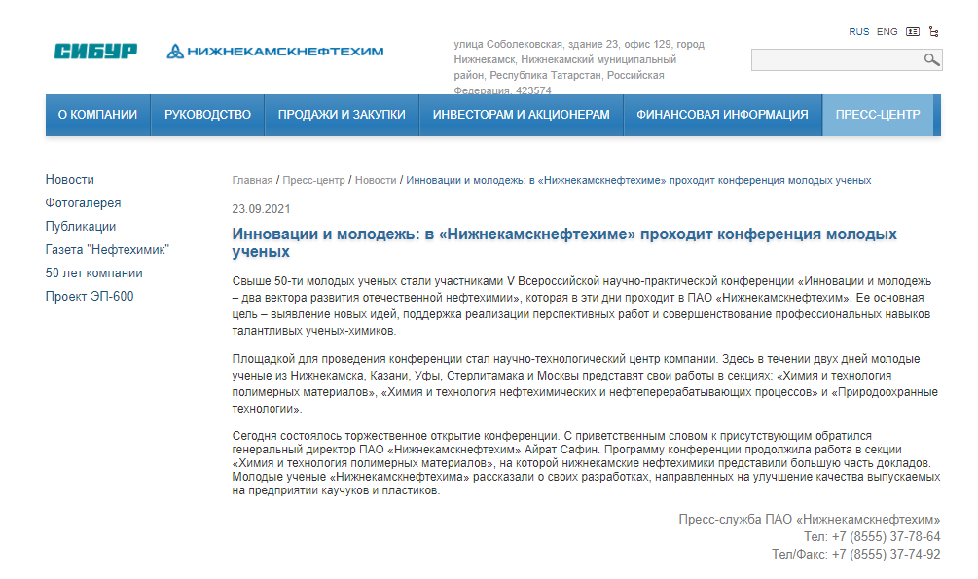
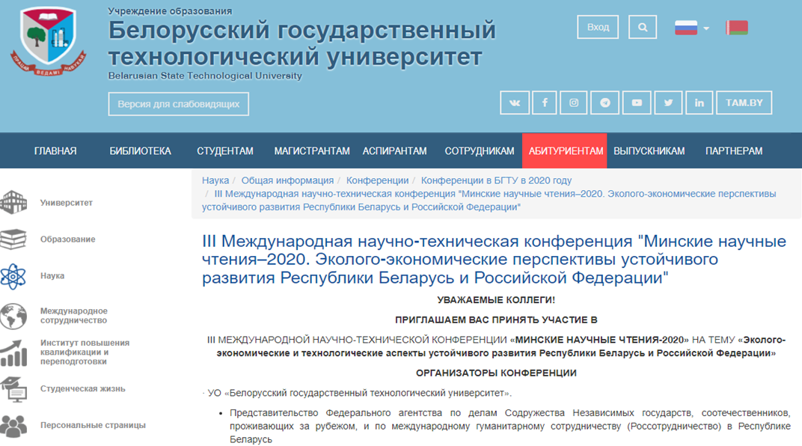
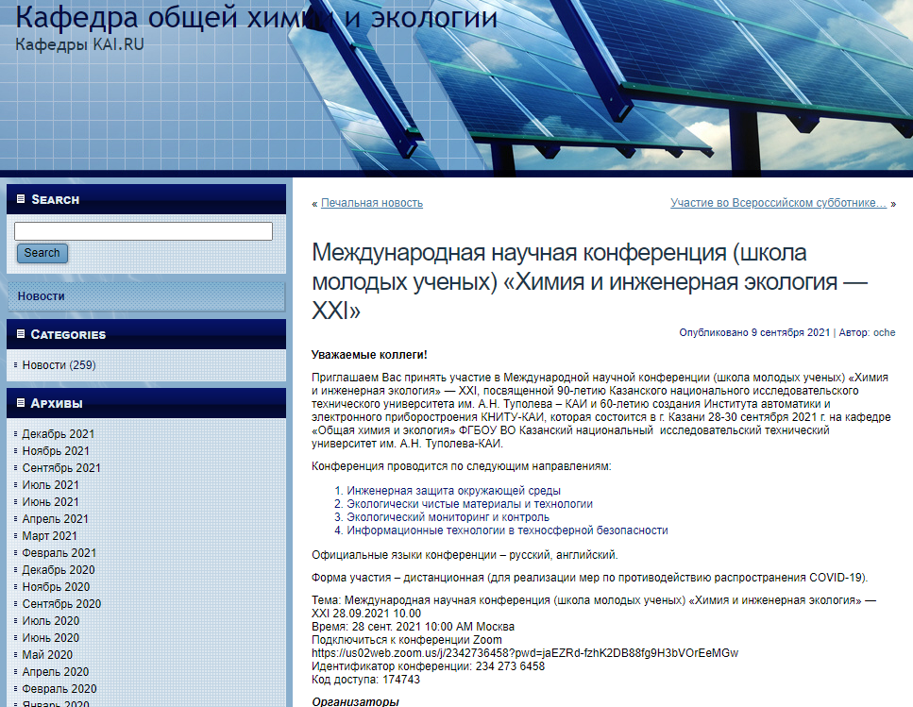
Участие в конференциях

